Slide 1
Análise de sensibilidade

Slide 2
Desvio da hipótese de unconfoundedness (ou heterogeneidade não observada)
Matching confia na hipótese de seleção em observáveis – se essa hipótese não é satisfeita, estimativas do efeito do tratamento serão viesadas.
Ideia: testar robustez dos resultados a desvios dessa hipótese.

Slide 3
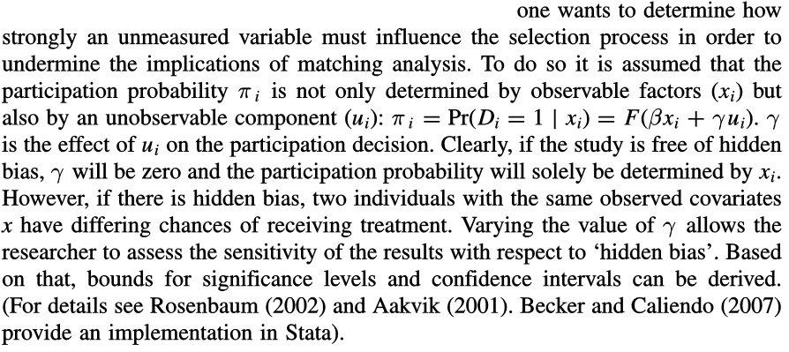
“...
pag. 57

Slide 4
Becker e Caliendo (2007)
Mhbounds → rotina para testar sensibilidade dos resultados para uma situação onde o y (variável de resultado) é binária
DiPrete e Gangl (2004) – rbounds – rotina para testar sensibilidade quando y é contínua.
Importante: abordagens não testam diretamente a hipótese de CIA, na verdade, providenciam evidência do grau em que qualquer significância de resultado depende dessa hipótese não testável.

Slide 5
Ideia básica
P_{i} = P(x_{i}, u_{i}) = P (D_{i} = 1 | x_{i}, u_{i}) = F(βx_{i},γu_{i})
Probabilidade de participar do programa que depende de características observáveis e não-observáveis.
Se o estudo é livre de viés γ = 0 → P_{i} só depende de observáveis. Caso contrário, dois indivíduos com mesmo x terão probabilidades diferentes de participar do programa.

Slide 6
Ideia básica
Vamos assumir que tenhamos pareado os indivíduos i e j e vamos assumir também que a F é uma logística.

Slide 7
Ideia básica
Mesmo X!
So, if there are either no differences in unobserved variables (ui = uj) or if unobserved variables have no influence on the probability of participating (γ = 0), the odds ratio is one, implying the absence of hidden or unobserved selection bias. It is now the task of sensitivity analysis to evaluate how inference about the programme effect is altered by changing the values of γ and (ui − uj).

Slide 8
Ideia básica
Seguindo Aakvik(2001), os autores supõem que u_{i} é uma dummy.
Assim:

Slide 9
Ideia básica
Brincadeira: variar e^{y} e verificar se o efeito estimado do programa muda.

Slide 10
Falha de suporte comum
Lechner (2001a) descreve uma abordagem para checar a robustez do efeito estimado devido a falha no suporte comum – ver texto do Caliendo pags. 58 e 59.
Lechner (2001b): ignorar o problema de suporte comum ou estimar o ATT somente para uma subpopulação dentro do suporte comum pode ser problemático. Ele recomenda computar bounds para acessar a sensibilidade dos resultados com respeito ao problema do suporte comum.

Slide 11
Falha no suporte comum
Referências:

Slide 12
Ideia básica
Incorporar a informação dos que falharam para calcular limites não-paramétricos para o parâmetro de interesse.
população de interesse = Ω = algum subconjunto do espaço definido pelo status de tratamento D = 1 ou D = 0 e um conjunto de covariadas X.
Ω^{ATT} = {(D=1) x X} e W^{ATT} é uma binária igual a 1 se a observação pertence a Ω^{ATT}.
Busca-se calcular: τ_{ATT}(Ω^{ATT} ).

Slide 13
Ideia básica
No entanto, só conseguimos estimar: τ_{ATT}(Ω^{ATT*} )
W^{ATT*} é uma binária igual a 1 se a observação pertence ao suporte comum
Seja Pr(W^{ATT*}=1| Ω^{ATT}=1) = parcela de participantes que pertencem ao suporte comum dentre o total de tratados
λ₀¹ = media de y(1) para indivíduos fora do suporte
Suponha que y(0) seja limitado: Probabilidade de que o resultado medio na ausência do tratamento para aqueles tratados fora do suporte esteja com certeza entre o menor e o maior valor observado de Y.

Slide 14
Ideia básica
Dadas essas hipóteses os limites do intervalo para o ATT pode ser escrito por:

